Slide 1

Angular Avancé
Développement d’une SPA avec gestion des états complexes

Slide 2
Introduction et mise en place d’un store (NgRx ou équivalent)
Introduction à la gestion d’état
Approche impérative vs déclarative
Présentation de NgRx (ou équivalent)
Mise en place d’un projet NgRx
Utilisation dans un composant
TPS
Conclusion & preview de la séance 2
Pré-requis pour la prochaine séance

Slide 3
Introduction générale
Dans le monde du développement web moderne, les applications monopage (SPA – Single Page Applications) se sont imposées comme un standard pour offrir aux utilisateurs des expériences rapides, interactives et proches des applications natives. Contrairement aux applications web traditionnelles, qui nécessitent un rechargement complet de la page à chaque interaction, une SPA charge une seule page HTML et met à jour dynamiquement son contenu en fonction des actions de l’utilisateur.

Slide 4
VALEURS AJOUTEES
Une meilleure expérience utilisateur : les transitions entre les vues sont fluides et rapides.
Un meilleur découplage front/back : le front-end consomme des API REST/GraphQL, ce qui facilite l’évolution et la maintenance.
Un développement modulaire : les composants réutilisables facilitent la scalabilité de l’application.

Slide 5
La problématique de la gestion d’état
À mesure qu’une application devient plus riche en fonctionnalités, la gestion de l’état (ensemble des données qui déterminent ce que l’utilisateur voit et peut faire) devient un défi majeur.

Slide 6
Exemples de données à gérer dans une SPA
L’utilisateur connecté et ses permissions
Les listes d’articles ou de produits affichés
Le panier d’achat, les favoris
Les statuts de chargement ou d’erreurs
Les filtres et critères de recherche

Slide 7
LES RISQUES
Sans une stratégie claire, on risque :
Un code spaghetti (passage de données de composant en composant via les @Input ou services partagés)
Des incohérences d’affichage (données désynchronisées entre différentes parties de l’application)
Une maintenance difficile (corriger un bug peut casser une autre partie de l’application).

Slide 8
Vers une gestion d’état centralisée et prévisible
Pour répondre à ces enjeux, les Framework modernes comme Angular, React ou Vue s’appuient sur des bibliothèques de gestion d’état (Redux, NgRx, Pinia, Vuex...) qui offrent :
Un store centralisé : une source de vérité unique pour tout l’état de l’application.
Des actions et réducteurs (reducers) pour modifier l’état de manière prévisible.
Des outils de debug comme Redux DevTools pour suivre chaque changement d’état en temps réel.

Slide 9
Objectifs de la formation
Au cours de cette formation, nous allons :
Découvrir ou revoir le fonctionnement d’une SPA.
Étudier les enjeux de la gestion d’état et les pièges fréquents.
Mettre en place un store pour centraliser l’état.
Implémenter un flux de données clair (Actions → Reducers → Sélecteurs).
Intégrer des outils comme Redux DevTools pour déboguer et analyser l’évolution de l’état.
Pratiquer sur un projet concret afin de maîtriser les bonnes pratiques.

Slide 10
Qu’est-ce que “l’état” ?
Dans une application, l’état désigne l’ensemble des données actuelles utilisées pour afficher l’interface utilisateur ou prendre des décisions logiques (ex. : utilisateur connecté, liste d’articles, statut de chargement...).

Slide 11
Introduction à la gestion d’état
Problèmes rencontrés dans les applications complexes :
Partage d’état entre composants (ex : panier, utilisateur connecté).
État qui devient difficile à maintenir (data provenant de multiples sources).
Multiplication des services et Subjects(Canaux de communication entre composant qui se base sur la librairie de gestion de flux RxJS).
Couplage fort entre les composants et les services.

Slide 12
Enjeux et problèmes dans une SPA
Multiplication des sources de vérité
Partage de données entre composants éloignés
Difficulté à suivre le cycle de vie des données
Répétition de logique métier
Synchronisation UI et données

Slide 13
Multiplication des sources de vérité
L’état peut être dispersé dans plusieurs composants et services.
Risque : incohérence (un composant pense que l’utilisateur est connecté, l’autre non).

Slide 14
Partage de données entre composants éloignés
Communication complexe via @Input()/@Output() ou services partagés.
Devient difficile à maintenir quand l’application grandit.

Slide 15
Difficulté à suivre le cycle de vie des données
Qui a modifié l’état ? Quand ? Pourquoi ?
Sans système structuré, il devient compliqué de tracer les changements.

Slide 16
Répétition de logique métier
Chaque composant peut implémenter ses propres règles pour modifier les données.
Résultat : duplication et bugs potentiels.

Slide 17
Synchronisation UI et données
Une mauvaise gestion de l’état entraîne des interfaces qui ne reflètent pas l’état réel.
Ex. : un bouton reste actif alors qu’une requête est en cours.

Slide 18
Pourquoi structurer la gestion d’état ?
Unicité : un seul endroit où réside la vérité (ex. un store centralisé).
Lisibilité et traçabilité : chaque action modifie l’état de façon prévisible.
Testabilité : plus facile de tester des reducers ou effets que des composants liés à des services.
Débogage simplifié : outils comme Redux DevTools permettent de visualiser chaque modification d’état.

Slide 19
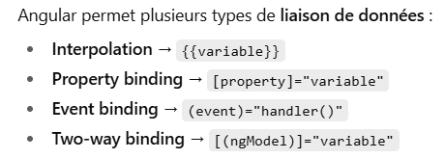
Limites du data binding standard d’Angular
Le data binding standard d’Angular (liaison de données entre le modèle et la vue) est puissant pour les applications simples ou de taille moyenne. Cependant, dans une SPA complexe, il montre plusieurs limites en termes de scalabilité, maintenabilité et cohérence de l’état.

Slide 20
Couplage fort entre composants
Le binding @Input()/@Output() crée une forte dépendance hiérarchique.
Lorsqu’un composant a besoin d’un état partagé avec un autre composant éloigné dans l’arborescence, il faut remonter et redescendre les données, ce qui rend la structure fragile.

Slide 21
Multiplication des services "singleton" comme Store artisanal
Pour gérer des données globales, on finit souvent par créer un service avec des BehaviorSubject ou ReplaySubject.
Ce service devient vite un point de complexité non structuré (ex : trop de méthodes setX(), getX()).
Pas de gestion native d’immutabilité ni de logique de traitement centralisée.

Slide 22
Absence de traçabilité des modifications
Quand un Subject ou une propriété est modifiée, il est difficile de savoir qui l’a modifiée et quand.
Aucun historique clair des changements d’état.

Slide 23
Synchronisation difficile de l’interface utilisateur
Plusieurs composants peuvent modifier le même état sans coordination.
Résultat : comportements inattendus, incohérence de l’UI (ex. un composant affiche "chargement", un autre affiche déjà les données).

Slide 24
Difficulté à tester et à déboguer
Tester des composants avec des services injectés contenant des Subject est plus complexe que de tester des reducers purs.
Pas d’outils intégrés comme les Redux DevTools pour observer l’évolution de l’état.

Slide 25
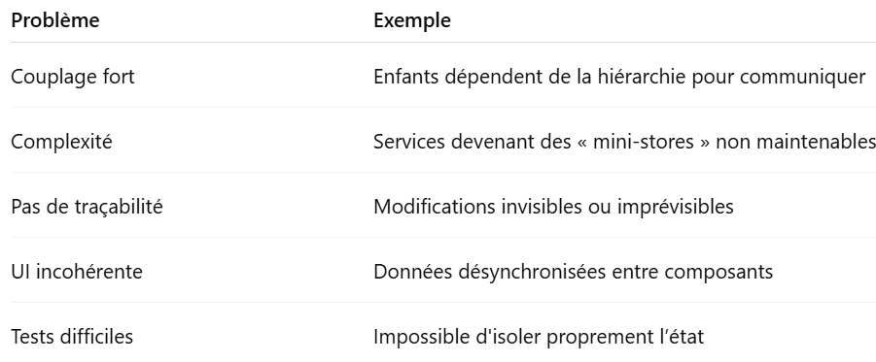
RESUME

Slide 26
TYPES D’ETAT
État local
État global
ETAT PARTAGE

Slide 27
État local (Local State)
L’état local est propre à un composant. Il est défini et utilisé uniquement dans ce composant, souvent via des variables de classe (this.nom, this.count, etc.).
Exemples :
Texte d’un champ de saisie.
Visibilité d’un menu (booléen isOpen).
Onglet sélectionné dans une interface.
Avantage :
Simple, rapide, isolé.
Limite :
Impossible à partager sans passer par des @Input() ou @Output().

Slide 28
État global (Global State)
L’état global est accessible à toute l’application. Il contient des données essentielles partagées entre plusieurs composants ou modules.
Exemples :
Informations de l’utilisateur connecté (authentification, rôle).
Langue actuelle (internationalisation).
Paramètres de configuration de l’application.
Données d’un panier dans un site e-commerce.
Mise en œuvre :
Centralisé dans un store (ex : NgRx Store, Service singleton, SignalStore).

Slide 29
État partagé (Shared State)
L’état partagé est un compromis entre local et global. Il est partagé par plusieurs composants, mais pas nécessairement par toute l’application.
Exemples :
Liste des articles affichée dans deux composants différents (liste + détails).
Formulaire complexe découpé en plusieurs sous-composants.
Mise en œuvre :
Souvent dans un service de domaine ou un module spécifique.

Slide 30
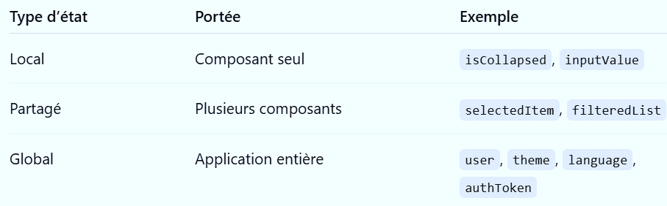
Synthèse

Slide 31
Objectifs d’une bonne gestion d’état
Centralisation.
Prédictibilité.
Historique (debug, time travel).
Découplage UI / logique métier.

Slide 32
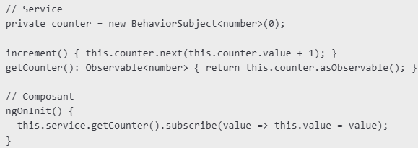

Approche impérative vs déclarative
Approche impérative (classique) :
Approche impérative (classique) :

Slide 33
Avantages déclaratif
Moins de boilerplate.
Utilisation des observables directement dans le Template.
Réduction des erreurs liées au cycle de vie.

Slide 34
Discussion
Pourquoi le déclaratif est plus adapté aux stores ?

Slide 35
NgRx
NgRx est une bibliothèque Angular inspirée du pattern Redux. Elle permet de gérer l’état global d’une application de manière prévisible, testable et maintenable.
Principe : Single Source of Truth (un seul conteneur d’état global).

Slide 36
Présentation de NgRx (ou équivalent)
Store : conteneur d’état global.
Actions : objets décrivant une intention (ex: '[Counter] Increment').
Reducer : fonction pure pour transformer l’état.
Selectors : fonctions pour accéder à une portion de l’état.
Effects : gestion des effets secondaires (appel API, log, navigation...).

Slide 37
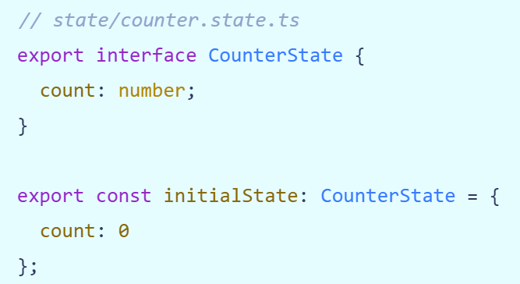
Store – conteneur d’état global
C’est une base de données en mémoire qui contient l’état de toute l’application.
L’état est immutables : chaque mise à jour crée un nouvel état.
Exemple :

Slide 38
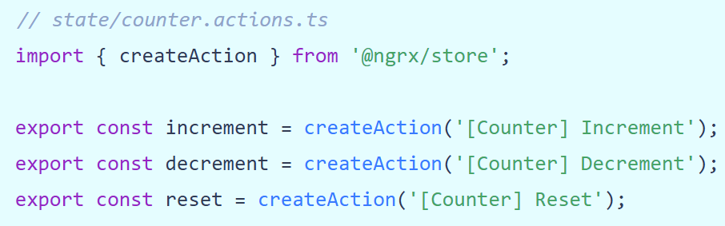
Actions – description d’une intention
Ce sont des objets simples qui expriment ce qu’on veut faire, mais pas comment.
Convention : [Source] Event.
Exemple :

Slide 39
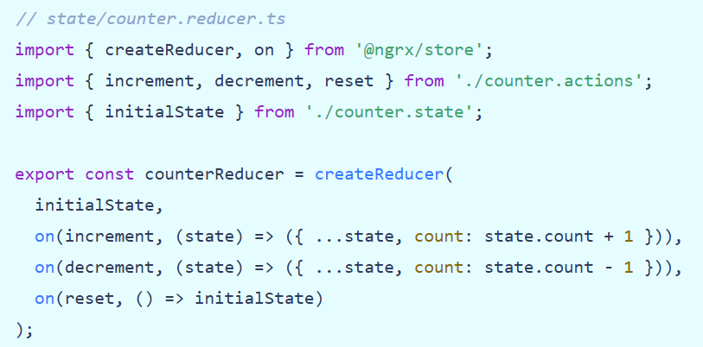
Reducer – fonction pure qui transforme l’état
Elle reçoit l’état courant + une action et retourne le nouvel état.
Toujours pure : pas d’effet secondaire (API, console.log, etc.).
Exemple :

Slide 40
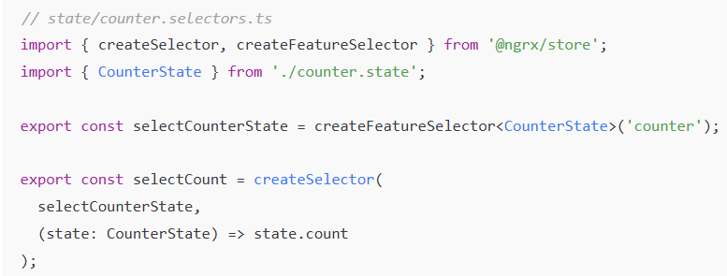

Selectors – accès à une portion de l’état
Fonctions pures qui permettent de lire facilement une partie de l’état.
Exemple :
Dans le composant :

Slide 41
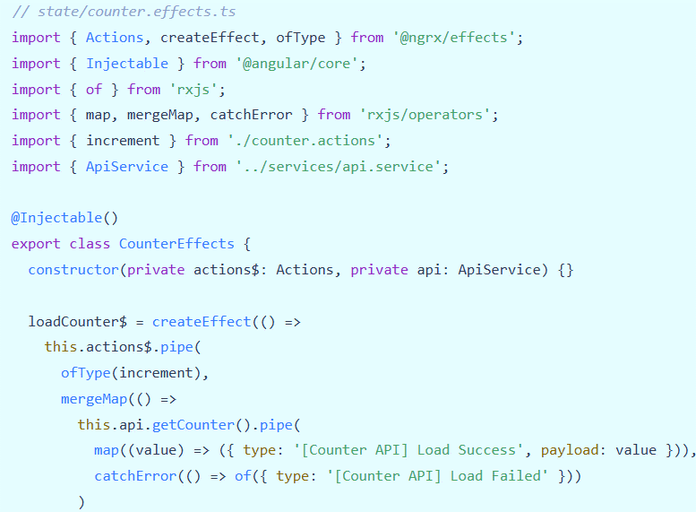
Effects – gestion des effets secondaires
Utilisés pour les actions nécessitant des opérations asynchrones :API, logs, navigation, notifications, etc.
Basés sur RxJS.
Exemple (appel API) :

Slide 42
Schéma global du flux NgRx
Composant → déclenche une
ActionReducer → calcule le nouvel État
Store → conserve et diffuse l’état
Selectors → exposent des données aux composants
Effects → exécutent des effets secondaires (API, log, navigation…)

Slide 43
Alternatives à NgRx
NGXS : plus simple, orienté classes, moins verbeux.
Akita : orienté entités, moins boilerplate, pratique pour apps complexes.
RxAngular ou services avec BehaviorSubject : pour les cas simples.

Slide 44
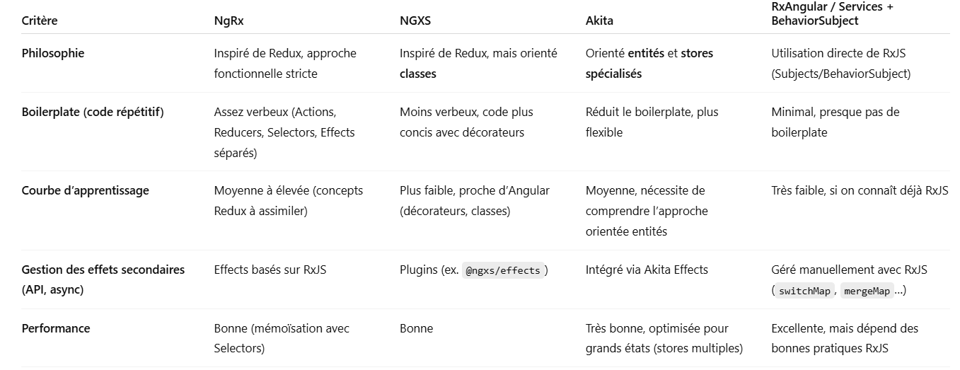
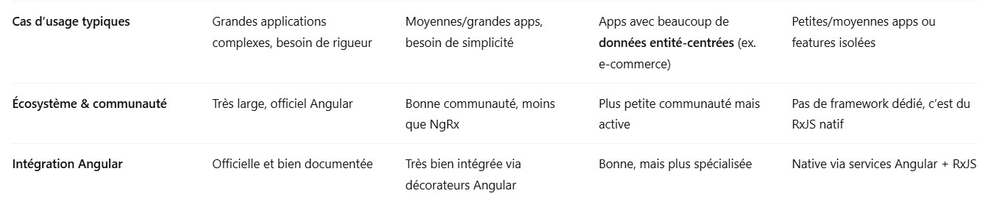
tableau comparatif des principales alternatives à NgRx

Slide 45
Critères de choix
NgRx ➝ pour les grosses apps, rigueur et prédictibilité.
NGXS ➝ plus simple, bonne entrée si on veut moins de boilerplate.
Akita ➝ top si ton app gère beaucoup d’entités (produits, utilisateurs, etc.).
RxAngular / BehaviorSubject ➝ suffisant pour des cas simples ou des POCs.

Slide 46

Architecture unidirectionnelle (Flux)

Slide 47
Avantages
Architecture claire et prévisible.
Outils de debug (Redux DevTools).
Adapté aux grandes équipes et projets complexes.

Slide 48
Mise en place d’un projet NgRx – TP 1
Mise ne place d’un compteur

Slide 49

Créer un nouveau projet Angular

Slide 50

Installer les packages nécessaires

Slide 51
Démarrage de l’application
ng serve

Slide 52
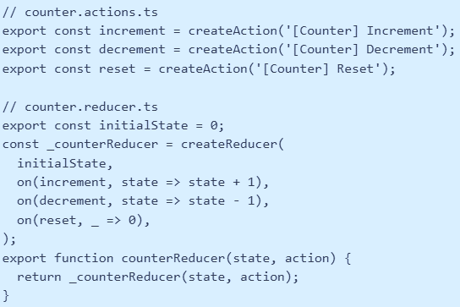
Créer un répertoire store/ et ajouter le premier état (ex: compteur)

Slide 53

Ajouter dans AppModule

Slide 54
VERISON RECENTE
SANS APPMODULE

Slide 55
Problème rencontré
vient du fait que le code Angular (SSR ) essaye de démarrer l’application côté serveur avec bootstrapApplication sans fournir le context requis.
Depuis Angular 17+, lorsqu’on utilise bootstrapApplication dans un fichier server-side (par ex. main.server.ts), il faut passer un BootstrapContext.

Slide 56
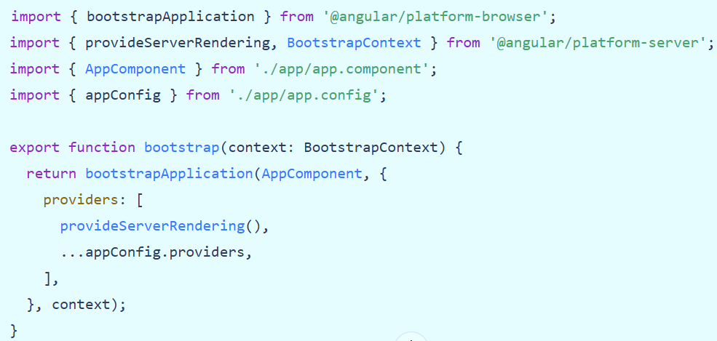
main.server.ts

Slide 57
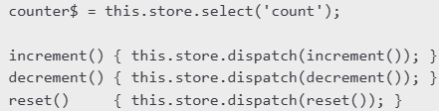

Utilisation dans un composant
COUNTER.COMPONENT.TS
TEMPLATE

Slide 58
TP 2 – Store « Produits »
OBJECTIF : gérer une liste de produits (nom, id, stock)

Slide 59

BEAN PRODUCT

Slide 60
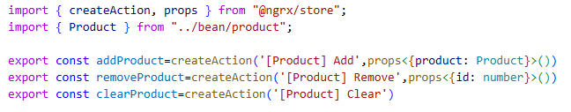
Créer product.actions.

Slide 61
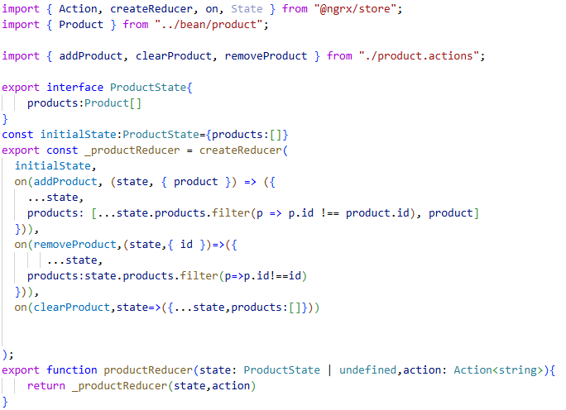
Créer product.reducer.ts

Slide 62
Ajout dans le StoreModule

Slide 63
Affichage dans un composant
product-list.component.ts avec dispatch des actions

Slide 64
Conclusion & preview de la séance 2
Résumé des rôles : actions, reducers, store.
Démo rapide avec Redux DevTools.
La séance 2 : selectors, effects, feature modules, modularisation.

Slide 65
Pré-requis pour la prochaine séance
Bien comprendre comment le store évolue en fonction des actions.
Avoir réalisé les TPs jusqu’à l’affichage dynamique des produits.

